Slide 1
JAVASCRIPT
javascript and DOM

Slide 2
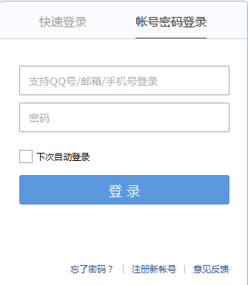
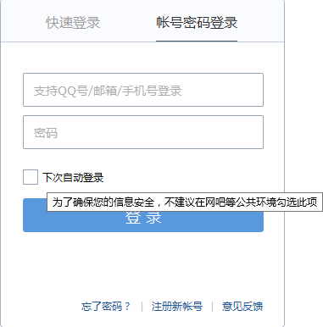
初识javascript
从一个简单的特效去认识javascript：

Slide 3
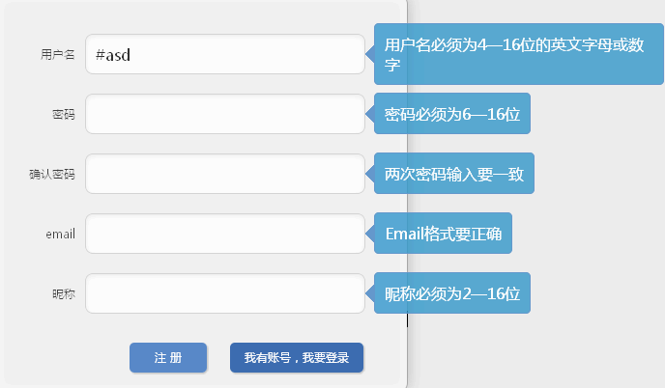

Slide 4
初识javascript
javascript特效的原理：
对于HTML样式的修改；
编写javascript的流程：
1. 布局：HTML 和 CSS；
2.确定要修改哪些属性；
3.事件：用户的操作；
4.编写JS，在事件中修改样式；

Slide 5
初识javascript
javascript起源：
1992年 Nombas 公司 开发出C--的嵌入式脚本语言
Netscape 公司开发liveScript，于1995年11月与Sun 公司联合把其改名为Javascript
IE3.0 中开始搭载Javascript的克隆版本，命名为Jscript
第39届技术委员会（TC39）最终锤炼出ECMA-262标准
2005年初，Google公司的网上产品使得Ajax兴起并受到广泛好评

Slide 6
初识javascript
JavaScript和Java
从本质上说JavaScript和Java没有什么联系，但是同时作为语言，可以从下面的角度来区别。
基于对象和面向对象
1.JavaScript是解释型的语言，当程序执行的时候，浏览器一边解释一边执行。而
Java是编译型的语言，必须经过编译才能执行。
2.强变量和弱变量
3.代码格式不一样，Java代码经过编译后成为二进制文件，而JavaScript是纯文本
的文件。
4.在HTML中的嵌入方式不一样。Java可以通过小应用程序嵌入HTML文件，而
JavaScript可直接写入一个文本文件或HTML文件中。

Slide 7

初识javascript
Javascript 是运行在客户机的浏览器上，常见的浏览器如下：
IE6 IE8 火狐 Chrome Opera Safari

Slide 8
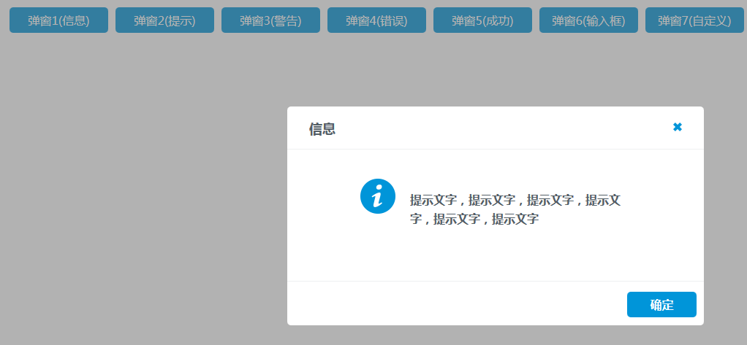
弹出提示框

Slide 9
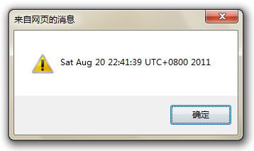
初识javascript
javascript是什么
javascript是一种通用的、基于对象和事件驱动具有安全性的脚本语言。
脚本语言的特点：从上到下，顺序执行，按行编写，嵌入html页面标签中如下实例
<html>
<head>
<script type="text/javascript">
alert(new Date());
</script>
</head>
<body>
</body>
</html>

Slide 10
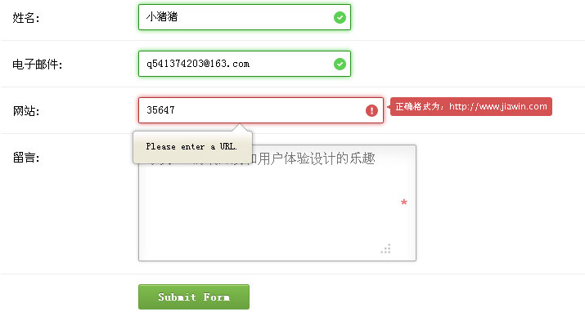
初识javascript
javascript的功能：
动态更改内容：页面元素；
提供用户的交互：AJAX；
数据验证: 注册表单；

Slide 11
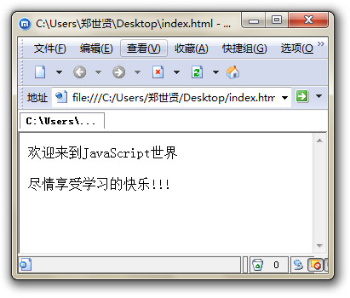
初识javascript
将 JavaScript 语句插入 HTML 文档的方式有两种，分别如下：
使用 <SCRIPT> 标签将语句嵌入文档（任何语句都可以）
<html><head>
<script type="text/javascript">
document.write("欢迎来到JavaScript世界");
</script>
</head>
<body>
<p>尽情享受学习的快乐!!! </p>
</body>
</html>

Slide 12
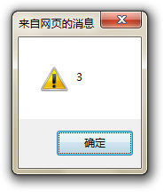
初识javascript
JavaScript代码理论上可以放置在HTML任何位置
<html><head>
<script type="text/javascript">
var x = 3;
</script>
</head><body>
<p>尽情享受学习的快乐!!! </p>
<script type="text/javascript">
alert(x);
</script>
</body></html>

Slide 13
初识javascript
2 使用外部 JS 文件(类似于外链的CSS样式文件)
外部 JavaScript 文件（*.js）可以链接到 HTML 文档中,方法如下
<html>
<head>
<script type="text/javascript" src="action.js"></script>
</head>
<body>
<p>尽情享受学习的快乐!!! </p>
</body>
</html>

Slide 14
初识javascript
3 将脚本程序代码作为属性值
3.1 用js协议嵌入
<a href="javascript:alert(new Date());">javascript</a>
3.2 触发事件
<input type="button" value="显示时间" onclick="alert(new Date())" />

Slide 15
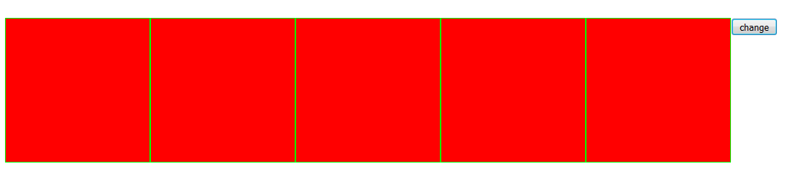
第一章 javascript语法
我们再来看一个简单的效果：

Slide 16
第一章 javascript语法
上面效果涉及到的知识点：
返回一个与那个id相同的对象: document.getElementById(id) ；
函数：
function 函数名()
{
执行语句；
}；
设置对象样式： 对象.style.属性名；
变量；

Slide 17
第一章 javascript语法
JavaScript中的标识符
标识符是指JavaScript中定义的符号，例如， 变量名，函数名，数组名等。标识符可以由任意顺序的大小写字母、数字、下划线（_）和美元符号（$）组成; 但标识符不能以数字开头，不能是JavaScript中的保留关键字。
合法的标识符举例：indentifler、username、user_name、_userName、$username
非法的标识符举例：
if（保留关键字）、98.3（数字开头）、Hello World（有空格）

Slide 18
第一章 javascript语法
JavaScript常识
1. JavaScript严格区分大小写
computer 和 Computer 是两个完全不同的符号
2. JavaScript程序代码的格式
每条功能执行语句的最后用分号（;）结束，每个词之间用空格、制表符、换行符或大括号、小括号这样的分隔符隔开。
3 . JavaScript程序的注释
// 单行注释
/*多行注释
多行注释*/
Note: /**/中可以嵌套//注释，但不能嵌套/*….*/

Slide 19
第一章 javascript语法
JavaScript的数据类型
1. 在JavaScript中有四种基本数据类型：
  数值（整数和实数）
  字符串型（用双引号“ ”号或单引号‘ ’括起来的字符或数值）
  布尔型（使True或False表示）
  空值 （Null）
2 . 在JavaScript的基本类型中的数据可以是常量，也可以变量。
3 . 由于JavaScript采用弱类型的形式，因而一个数据的变量或常量不必首先作声明，而是在使用或赋值时确定其数据的类型的。

Slide 20
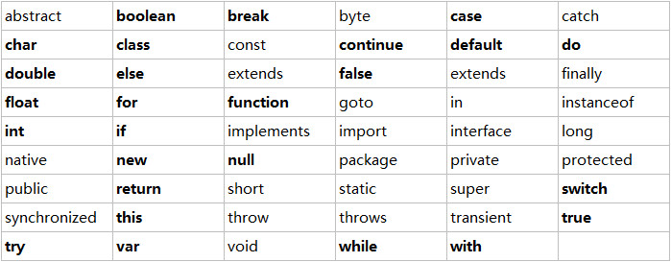
第一章 javascript语法
JavaScript的保留关键字
Note: 粗体为常用关键字 要牢记！！

Slide 21
第二章JavaScript中的变量和常量
JavaScript中的变量（一）
1 变量的定义
变量的主要作用是存取数据、提供存放信息的容器。
2 变量的命名
变量以字母开头，中间可以出现数字除下划线作为连字符外，变量名称不能有空格、加号、减号、逗号或其它符号。不能使用JavaScript中的关键字作为变量。
3 变量的声明
Javascript中变量是通过 var 关键字（Variable的缩写）来声明的，例如：
  var boy;
  关键字 变量

Slide 22
第二章JavaScript中的变量和常量
JavaScript中的变量（二）
4 变量的赋值
      boy = "John";
      变量 值
5 同时声明和初始化变量
var boy = "John";
6 同时声明多个变量并赋值
var boy = "John", grade = "one", height = 1.73;

Slide 23
第二章JavaScript中的变量和常量
JavaScript的常量(一)
1 整型常量
  十六进制以0x或0X开头， 例如0x8a。
  八进制必须以0开头，例如：0123。
  十进制的第一位不能是0（数字0除外），例如：123。
2 实型常量 如 12.32、 192.98、 5E7、4e5等。
3 布尔值 如 true和false.
4 null常量 （空，没有给对象赋值）
5 undefined常量 定义的变量没有赋值，也就没有定义类型，js中给变量赋什么类型的值，变量的类型就是这个值的数据类型

Slide 24
第二章JavaScript中的变量和常量
JavaScript的常量(二)
字符串型常量
"this is JavaScript ppt"、"abc"、"a"、""。
字符串中的特殊字符，需要以反斜杠（\）后跟一个普通字符来表示
\r、\n（回车）、
\t （制表符） 、
\b（BACKSPACE） 、
\’(单引)、
\”(双引)、
\\(反斜杠) .

Slide 25
第三章JavaScript中的数组
对多个页面元素设置样式：
涉及知识点：
返回一组对象： documemt.getElemnetsByTagName(标签名)；
循环 ： for ， while ;

Slide 26
第三章JavaScript中的数组
数组的定义
数组是包含基本和组合数据的序列。
例如 ： var score = [56, 34, 23, 76, 45];
var score = new Arry(56, 34, 23, 76, 45);
声明数组
1 var 数组名 = new Array (数组大小);
2 var 数组名 = new Array (数组元素1，数组元素2，···);
3 var 数组名 = [数组元素1，数组元素2，···];

Slide 27
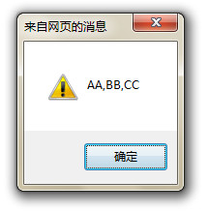
第三章JavaScript中的数组
声明数组实例：
第一种：先声明数组个数，再逐个赋值
var emp = new Array(3);
emp[0] = "AA";
emp[1] = "BB";
emp[2] = "CC";
第二种：直接声明数组并赋值
var emp=new Array("AA"，"BB" ，"CC");
或者 emp=["AA"，"BB" ，"CC"];
alert(emp);

Slide 28
第三章JavaScript中的数组
数组属性
数组长度：
数组名.length；
数组方法
1.数组排序：
数组名.sort( [ function ] );
2.数组末尾元素追加：
数组名.push();
3.数组末尾元素去除：
数组名.pop();
4.数组起始位置添加元素：
数组名.unshift();

Slide 29
第三章JavaScript中的数组
5.数组起始位置移除元素：
数组名.shift();
6.数组元素删除：
数组名.splice();
a.删除元素；
b.插入元素；
c.替换元素；
7.数组连接
数组名.concat（数组名）;
8.数组转化字符串
数组名.join( [ 连接符 ] ) ;
拓展： 字符串分割数组 ：字符串.split()

Slide 30
第三章JavaScript中的数组
数组的遍历：
1.利用数组的length属性，索引遍历数组
for 循环语句 :
for(初始化表达式 ; 循环条件表达式 ; 循环后的操作表达式)
{
执行语句块;
}
2.利用for(变量 in 数组名) 遍历数组；
javascript数组的应用：利用document.getElementsByTagName(),获取页面元素集合；

Slide 31
第四章javascript的运算符和表达式
在定义完变量后，就可以对它们进行赋值、改变、计算等一系列操作，这一过程通常由表达式来完成，可以说它是变量、常量、布尔及运算符的集合。
表达式可以分为算术表述式、字符串表达式、赋值表达式以及布尔表达式等。
JavaScript有双目运算符和单目运算符两种运算符。
双目运算符
操作数１ 运算符 操作数２ a + b; a/b; a*b;
单目运算符
只需一个操作数，其运算符可在前或后。
即：操作数 运算符 或者 运算符 操作数 a++; b+=;

Slide 32
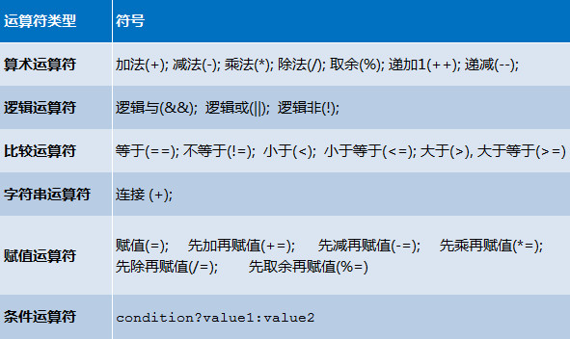
第四章javascript的运算符和表达式

Slide 33
第四章javascript的运算符和表达式
比较运算符：
> 当左边操作数大于右边操作数时 返回true,否则返回false.
< 当左边操作数小于右边操作数时 返回true,否则返回false.
>= 当左边操作数大于等于右边操作数时 返回true,否则返回false.
<= 当左边操作数小于等于右边操作数时 返回true,否则返回false.
== 当左边操作数等于右边操作数时 返回true,否则返回false.
!= 当左边操作数不等于右边操作数时 返回true,否则返回false.

Slide 34
第四章javascript的运算符和表达式
逻辑运算符：
逻辑运算符包括：与运算符"&&"、或运算符"||" 和取反运算符"！"
逻辑与(&&)：在"A&&B"中，只有当两个条件A和B都为真的时候，整个表达式值才为真
逻辑或(||)：在"A||B"中，只要两个条件A和B有一个成立，整个表达式值就为真。
逻辑反(！)：在!A中，当A为真时，表达式的值为假；当A为假时，表达式的值为真。

Slide 35
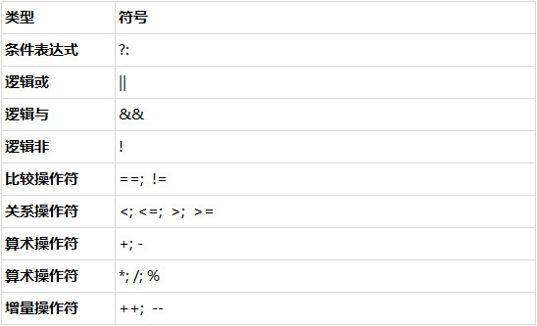
第四章javascript的运算符和表达式
操作符的优先级：
在程序表达式中，操作符是有一定优先顺序的，叫做运算符的优先级。下表由上至下列出了操作符从低到高的优先级。

Slide 36
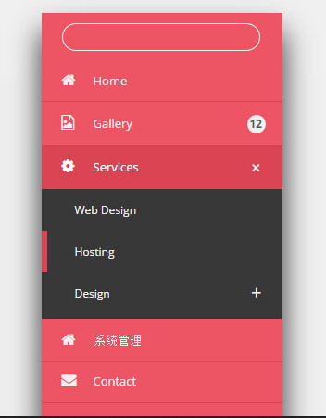
第五章JavaScript的流程控制语句
我们一起先看一个页面中的效果：

Slide 37
第五章JavaScript的流程控制语句
程序的流程控制：
顺序结构
  if 条件选择语句
  switch 选择语句
  while 循环语句
  do...while... 语句
  for 循环语句
  break 与 continue 语句

Slide 38
第五章JavaScript的流程控制语句
if 条件语句：（三种）
(1)
if(条件){
执行语句;
}
(2)
if(条件){
执行语句1;
}else{
执行语句2;
}

Slide 39
第五章JavaScript的流程控制语句
(3)
if(条件1){
执行语句1;
}else if(条件2){
执行语句2;
}else if(条件3){
执行语句3;
}
.......
else{
执行语句;
}

Slide 40
第五章JavaScript的流程控制语句
制作一个考试成绩自动分级程序
输入学生考试成绩(window.prompt)
  90分以上，评定为“优”
  75到90分，评定为“良”
  60到75分，评定为“中”
  60分以下，评定为“差”

Slide 41
第五章JavaScript的流程控制语句
switch语句
switch(表达式)
{
  case 值1：语句块1;
  break;
  case 值2：语句块2;
  break;
………
  case 值n：语句块n;
  break;
  default：语句块n+1;
}
用switch的表达式的值去匹配case的值

Slide 42
第五章JavaScript的流程控制语句
实例：
var x = 2;
switch(x)
{
case 1:alert("monday");
  break;
case 2:alert("Tuesday");
  break;
default:
  alert("I don’t know");
};

Slide 43
第五章JavaScript的流程控制语句
习题：
题一：判断某一年份是否为闰年（能被4整除且不能被100整除或者能被400整除）
题二：判断学生的成绩情况？
  //60分以下 差
  //60-80 良
  //80以上 优秀
题三: 输出每一年的每一个月份的天数

Slide 44
第五章JavaScript的流程控制语句
for 循环语句
for(初始化表达式; 循环条件表达式; 循环后的操作表达式)
{
执行语句块;
}
例1：用for循环求和；
例2：用for循环打印金字塔；（<hr>）

Slide 45
第五章JavaScript的流程控制语句
while循环语句语法
while(条件)
{
  执行语句
}
语法说明：
当条件为真时，重复循环，否则退出循环。

Slide 46
第五章JavaScript的流程控制语句
do…while…循环语句实例：
do{
执行语句
}while(条件);(注意分号的位置)
说明：
无论条件是否满足，先执行一次执行语句；
在判断条件是否成立。如果条件则继续执行语句，如不成立，则退出循环。

Slide 47
第五章JavaScript的流程控制语句
break 与 continue 语句
break:
break可以跳出switch…case语句，继续执行switch语句后面的内容。
break语句还可以跳出循环，也就是结束循环语句的执行。
continue:
continue语句的作用为结束本次循环，接着进行下一次是否执行循环的判断。
两者本质区别：
break是彻底结束循环，而continue是结束本次循环

Slide 48
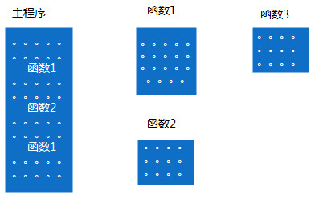
第六章javascript中的函数

Slide 49
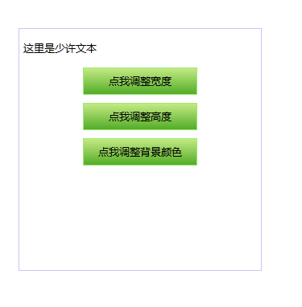
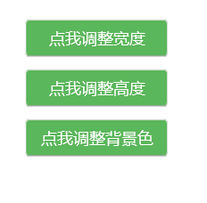
第六章javascript中的函数
我们一起先看一个效果

Slide 50
第六章javascript中的函数
定义一个函数的方法如下
function ([形式参数]) {
程序代码
[return 表达式]
}
对函数进行调用的几种方法
1 函数名 (实际参数1，实际参数2，)
2 变量 = 函数名 (实际参数1，实际参数2，)
3 对于有返回值的函数调用，可以在函数中直接使用返回值
例如：alert(‘Sum=‘ + sum(2,3));

Slide 51
第六章javascript中的函数
如果我们要写这样的函数：
1.获取页面元素的样式；
obj.style[样式]，只能获取行内样式；
如果要获取外部文件，和嵌入样式：
obj.currentStyle getComputedStyle(obj,false);
2.设置页面元素的样式函数；

Slide 52
第六章javascript中的函数
函数的arguments：
arguments.length
函数的this关键字；
内置函数：
parseInt；
parseFloat；
isNaN;
eval;
扩展：eval 解析json数据

Slide 53
第六章javascript中的函数
全局变量和局部变量：
局部变量：在函数内用var声明的变量；
全局变量：在函数外用var声明的或者不用var声明的变量。

Slide 54
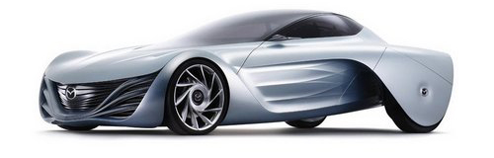
第七章javascript面向对象
对象
对象是属性和方法的组合。
属性是对象所拥有的一组特征，一般为名词。
方法是对象可以执行的行为或是功能，一般为动词
对象：汽车
属性：颜色 - 银白
型号 - 马自达
方法：前进 刹车 倒车

Slide 55
第七章javascript面向对象
1 对象中所包含的
变量就是对象的属性（比如：汽车的颜色）
对属性进行操作的函数称为对象的方法（比如：汽车的启动）
对象的属性和方法都称为对象的成员
对象中的空对象Object：没有任何属性和方法，可以用来创建新对象；
this关键字；

Slide 56
第七章javascript面向对象
2 对象是对某一类事物的描述，是抽象上的概念（类）；而对象实例是一类事物中的具体个例，是实实在在存在的（对象）。
3 能够被用来创建对象实例的函数就叫对象的构造函数（工厂模式），只要定义了一个对象的构造函数，就等于定义了一个对象（类），使用 new 关键字和对象的构造函数就可以创建对象实例。形式参数（形参）是构造函数的参数；而实际参数（实参）是对象实例的参数，语法格式如下： （方程）
var objInstance = new ObjName (实参列表)

Slide 57
第七章javascript面向对象
4. 面向对象特性：
a.抽象性；
b.封装性；
c.多态性；
5.prototype属性：给一类对象添加方法和属性；
6.call方法；
applay方法；
delete；

Slide 58
第七章javascript面向对象
javascript对象
Javascript对象
浏览器对象
内置对象
HTML对象
窗口对象 windows
文档对象 document
字符串对象 string
各种HTML标签
数学对象 Math
url 地址等
日期对象 date

Slide 59
第七章javascript面向对象
对象都由自己的方法和属性，
访问属性的语法是： 对象名.属性名
访问方法的语法是： 对象名.方法名（参数列表）
动态对象
使用“对象实例名.成员”的格式来访问其属性和方法；应用是必须先创建一个实例，如Date对象
静态对象
直接使用“对象名.成员”的格式来访问其属性和方法。引用对象的属性或方法时不需要为它创建实例，如 String对象

Slide 60
第七章javascript面向对象
对象 json
json格式：
x = {
属性名1：值1，
属性名2 ： 值2 ，
方法名：方法
}；
for（变量名 in json对象）
{
语句段；
}

Slide 61
第八章内置对象 String
内置对象 String
1.属性：
length属性
2.方法：
indexOf(string,[int])返回字符串首次出现的位置，如果没有返回-1；
lastIndexOf()从右向左查，返回字符串首次出现的位置，如果没有返回-1；
charAt(int) 返回指定索引位置的字符；
toLowerCase()字符串转化为小写；

Slide 62
第八章内置对象 String
toUpperCase()字符串转化为大写；
slice() 返回字符串片段；
substring()截取指定索引开始，到指定索引结束的字符串，不包含结束位置的字符串；
substr()截取从指定位置开始，指定长度的字符串；

Slide 63
第九章MATH对象
Math对象
Math对象是一个静态对象，访问其属性和方法的格式为“对象名.成员”。
Math对象的方法：
1.Math.abs(x)返回x的绝对值；
2.Math.min(x,y)返回x、y中较小的值；
3.Math.max(x,y)返回x、y中较大的值；
4.Math.random()返回0-1的随机数；
5.Math.round()四舍五入取整；
6.Math.floor()向下取整；
7.Math.ceil()向上取整；

Slide 64
第十章Date日期对象
Date日期对象
Date对象存储的日期为自1970年1月1日 00: 00: 00 以来的毫秒数；Date对象为动态对象，
需要先实例化：
1.Date后有参数 则为参数的时间
var a = new Date ('October 15, 2011, 10:30:00');
alert(a);
2.Date后如果没有参数 则表示当前时间
var today = new Date ();
alert(today);

Slide 65
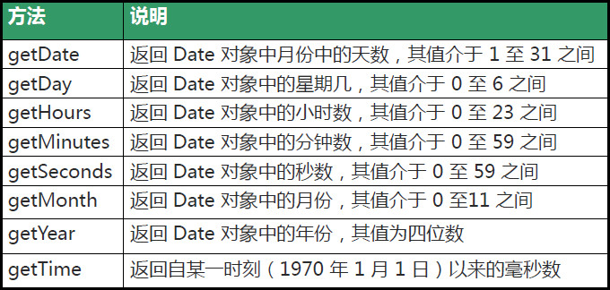
第十章Date日期对象
Date对象 – get方法系列 （获得相关信息）
注释：获取年需要为getFullYear(),或者getYear()+1900;月份数：getMonth()+1;

Slide 66
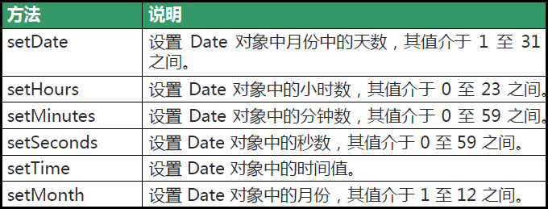
第十章Date日期对象
Date对象 – set方法系列 （获得相关信息）

Slide 67
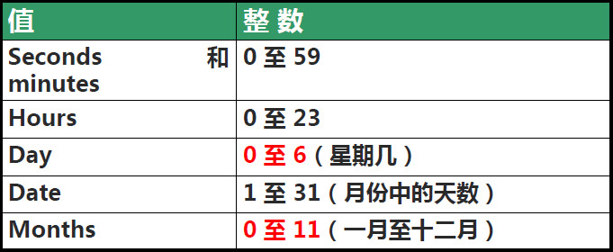
第十章Date日期对象
Date对象 – 用作 Date方法的参数的整数

Slide 68
第十章Date日期对象
定时器- setTimeout：隔一定时间只执行一次
setTimeout(“调用的函数”, 定时的毫秒时间)
var mytimer = setTimeout("show()", 1000);
clearTimeout(定时器)
clearTimeout(mytimer);
定时器 - setInterval：隔一定时间，反复执行
setInterval(执行代码，定时的毫秒时间)
var timer = setInterval("show()", 1000);
clerInterval(定时器)
clearInterval(timer);

Slide 69
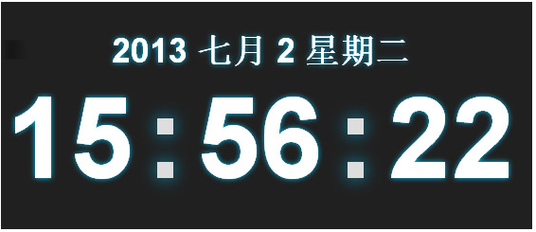
第十章Date日期对象
设计制作一个数字时钟：

Slide 70
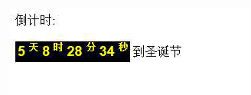
练习

Slide 71
第十一章event对象
event对象
event对象代表事件的状态，比如事件在其中发生的元素、键盘按键的状态、鼠标的位置、鼠标按钮的状态。
event = e || window.event;
keyCode;
clientX;
clientY;

Slide 72

第十一章event对象
实例：
做一个页面div随着鼠标移动的特效；
涉及知识点：
onmousedown,onmouseup,onmousemove;
offsetLeft,offsetTop,clientWidth,offsetWidth,clientHeight,offsetHeight

Slide 73
第十一章event对象
javascript常用事件：
onscroll ; 滚动条发生改变时发生
onload;事件会在页面或图像加载完成后立即发生
onunload;事件在用户退出页面时发生
onclick;事件会在对象被点击时发生

Slide 74
第十一章event对象
ondblclick;事件会在对象被双击时发生
onmousemove;事件会在鼠标指针移动时发生。
onmouseover;在鼠标指针移动到指定的对象上时发生
onmouseout;事件会在鼠标指针移出指定的对象时发生
onmousedown;事件会在鼠标按键被按下时发生。

Slide 75
第十一章event对象
onfocus;事件在对象获得焦点时发生
onblur;事件会在对象失去焦点时发生
onsubmit;事件会在表单中的确认按钮被点击时发生
onmouseup;事件会在鼠标按键被松开时发生

Slide 76
第十一章event对象
onresize;事件会在窗口或框架被调整大小时发生
onkeydown;事件会在用户按下一个键盘按键时发生
onkeyup;事件会在键盘按键被松开时发生
onkeypress;事件会在键盘按键被按下并释放一个键时发生
onchange;表单文本域或选择域发生改变时触发

Slide 77
第十一章event对象
onselect;文本框中的文本被选中时触发
oncopy;文本被复制
oncut 与 onpaste 文本域或文本剪切和粘贴
oncontextmenu 点击鼠标右键

Slide 78
第十一章event对象
事件绑定：
addEventListener();
attachEvent();
解除绑定：
removeEventListener();
detachEvent();
阻止事件冒泡：
cancleBubble=true；
stopPropagation()；

Slide 79
第十二章window对象
window对象
方法：
confirm();
alert(); 弹出提示框
prompt();弹出输入框
print(); 打印
setTimeout();
setInterval();
open(); 打开新窗口
close();关闭窗口
属性: closed; 查看窗口是否已经被关闭

Slide 80
第十三章location对象
属性：
href 设置或获取当前链接
hash;获取链接中#后面的内容
host;获取主机名
pathname;不含主机名的链接
search;获取？（get请求）后面的内容
方法：
reload(); 重新加载当前页面
assign(); 替换当前链接
replace();替换当前链接

Slide 81
第十四章history对象
方法：
history.back(); 返回到前一页
history.forward(); 前进到下一页
history.go(); 接受一个整型的参数，执行前进（正值）或后退（负值）

Slide 82
第十五章docuemnt对象
DOM:
document->文档 object->对象 model模型
属性：
document.title 获取或设置当前文档的title标题
获取元素方法：
docuemt.getElementById();
document.getElementsByTagName();
document.getElementsByName();
拓展：获取class

Slide 83
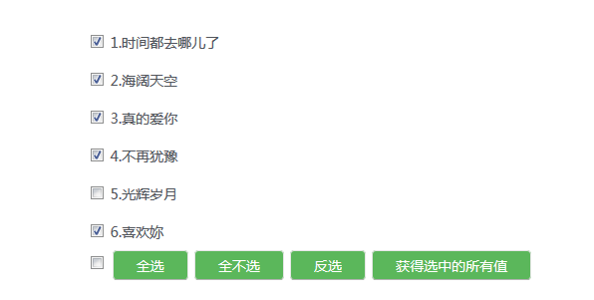
第十五章docuemnt对象
练习：做一个全选、反选的实例；

Slide 84
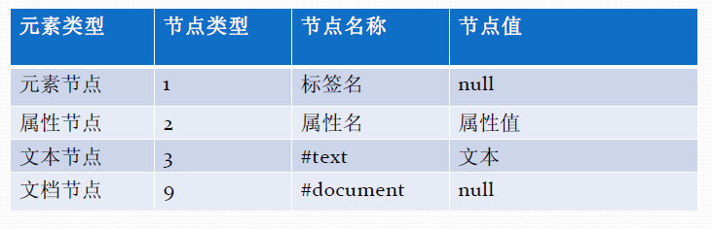
节点信息：
nodeType 节点类型
nodeName 节点名称
nodeValue 节点值
注意：节点信息是只读属性

Slide 85
第十五章docuemnt对象
属性的操作：
getAttribute(); 获取属性值
setAttribute();设置属性值
内容的操作：
innerHTML;获取标记之间的所有内容
innerText || textContent; 获取标记的文本内容
元素创建：
document.createElement();创建元素节点
document.createTextNode();创建文本节点

Slide 86
第十五章docuemnt对象
节点操作方法：
appendChild(); 向节点的子节点的后面添加新的子节点
insertBefore();在已有的子节点之前插入一个新的子节点
removeChild();删除子节点
cloneNode();克隆节点
replaceChild();替换子节点
节点获取：
parentNode;获取当前元素的父节点
children 和 childNodes；获取当前元素的子节点

Slide 87
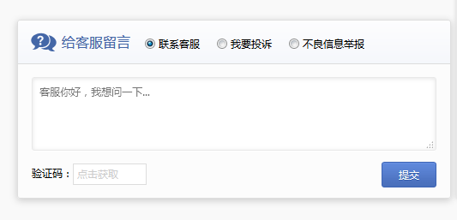
第十五章docuemnt对象
firstChild 和 firstElementChild ；当前元素的第一个子节点
lastChild 和 lastElementChild ；当前元素的最后一个子节点
nextSibling 和 nextElementSibling ；当前元素的下一个兄弟节点
previousSibling 和 previousElementSibling；当前元素的上一个兄弟节点
练习：模仿留言功能；

Slide 88
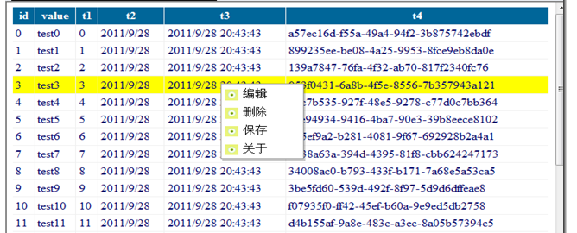

Slide 89
第十六章form表单对象
form表单对象
form表单对象的最主要功能是能够直接访问HTML当中的form表单。一个web页面可以有一个或多个form表单，使用doucment.forms数组对象可以访问到各个表单。可以将form对象的属性，来引用该表单字段元素所对应的对象。

Slide 90
第十六章form表单对象
表单基础：
method：浏览器发送方式GET/POST；
action：表单所要提交到的URL
enctype:向服务器发送数据时，数据使用的编码方式；

Slide 91
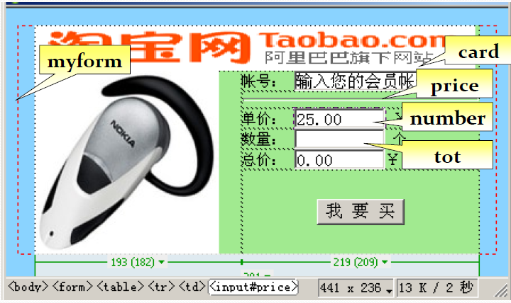
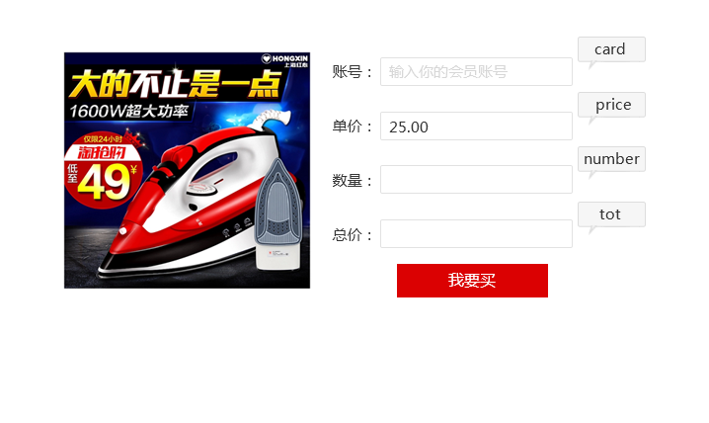
第十六章form表单对象
我们一起来看一个表单验证的例子：

Slide 92
第十六章form表单对象
要求：
当光标进入账号文本框，清空里面的内容;
当光标离开账号文本框，检查输入内容是否是以‘10’开头，并且是数字，如果有误弹出提示框；
单价文本框，预设价钱为25.00，设为只读；
当修改数量文本框时，计算总价，并显示在总价文本框。

Slide 93
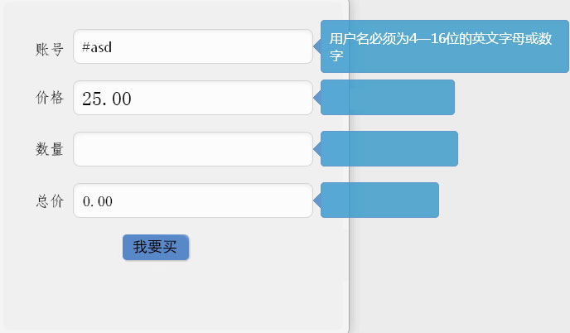

Slide 94
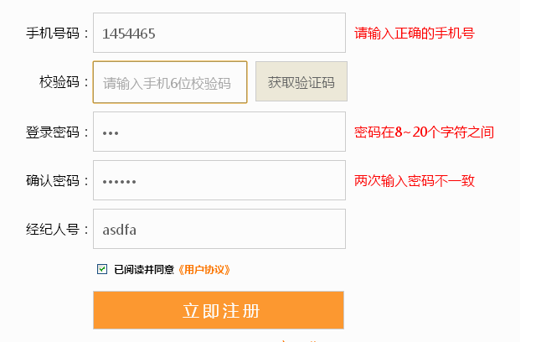
第十六章form表单对象
提交时验证：

Slide 95
第十六章form表单对象
要求：
点击注册时，判断密码框和确认密码框内容是否相同；
如果不同，弹出提示框，并且阻止表单提交；
相同，进行提交；

Slide 96
第十六章form表单对象
表单验证：
javascript的常见功能之一，就是验证表单；

Slide 97
第十六章form表单对象
要求：
检查用户名是否为空；
检查密码是否为空，是否少于6位；
检查邮件是否为空，是否包含@符号；
检查年龄输入是否有效，不能为空，必须是数字，必须在1~99之间；
以上检查在表单提交时进行；

Slide 98
Thank You !

